Slide 1
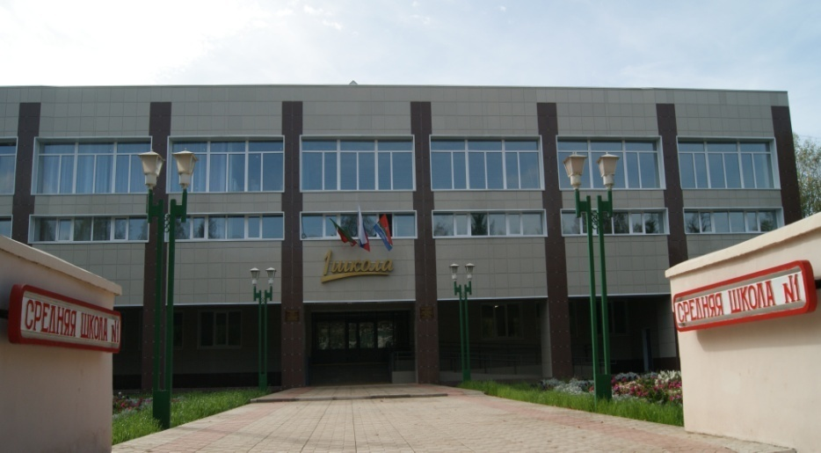
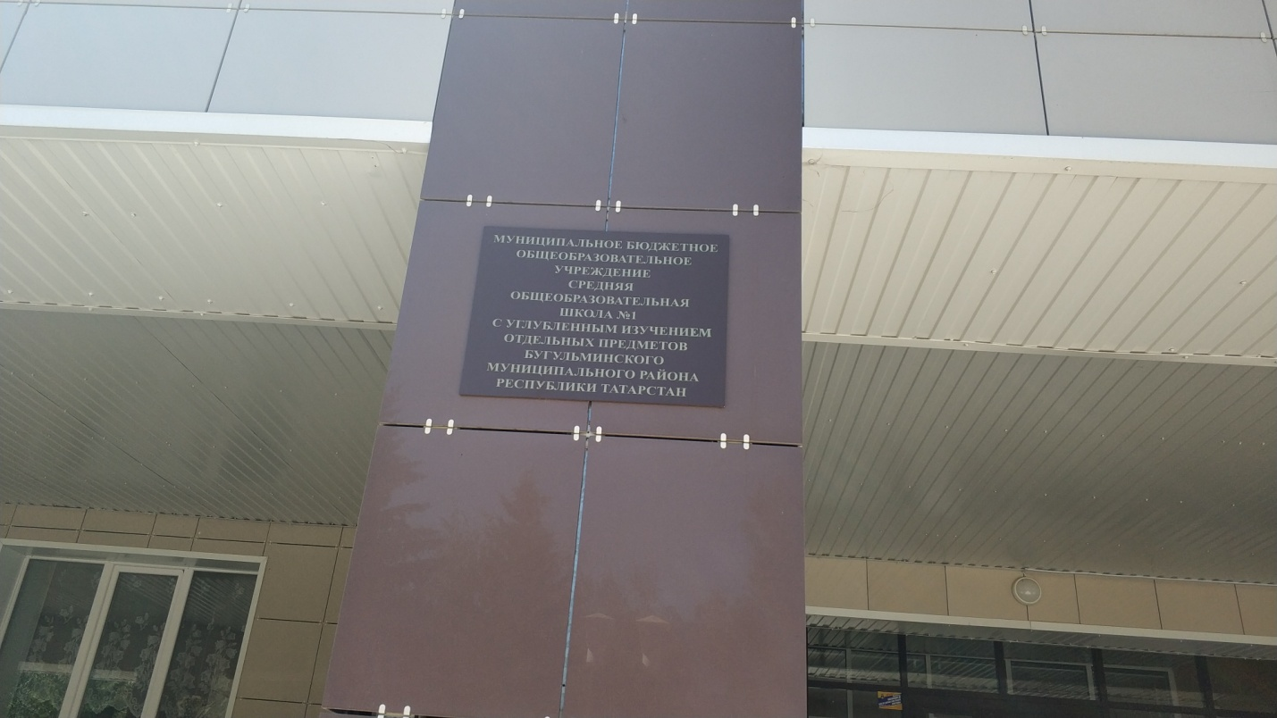
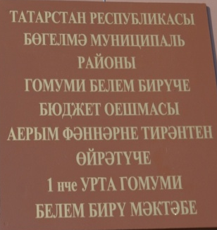
МУНИЦИПАЛЬНОЕ БЮДЖЕТНОЕ ОБЩЕОБРАЗОВАТЕЛЬНОЕ УЧРЕЖДЕНИЕ
СРЕДНЯЯ ОБЩЕОБРАЗОВАТЕЛЬНАЯ ШКОЛА № 1
С УГЛУБЛЕННЫМ ИЗУЧЕНИЕМ ОТДЕЛЬНЫХ ПРЕДМЕТОВ
Адрес: улица Владимира Ленина дом 33, город Бугульма, Республика Татарстан
Телефон: 8(855)94-6-83-54
Электронный адрес: schoolbug-1@yandex.ru
Руководитель музея: Кашапова Сабиля Сагыйдулловна (тел. 8-906-058-79-98)

Slide 2
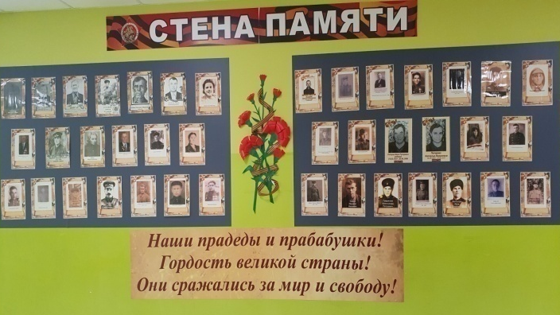
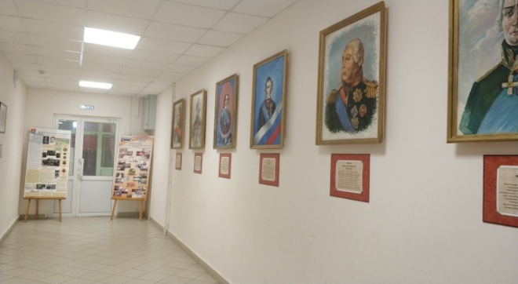
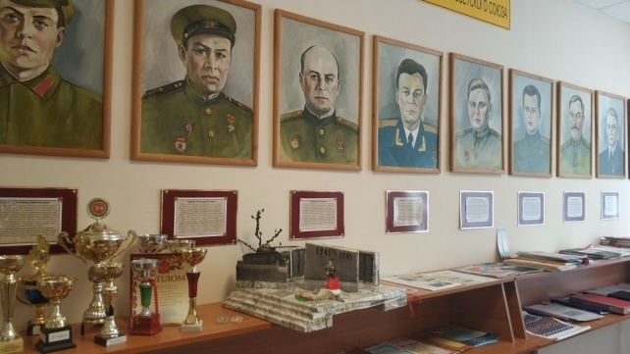
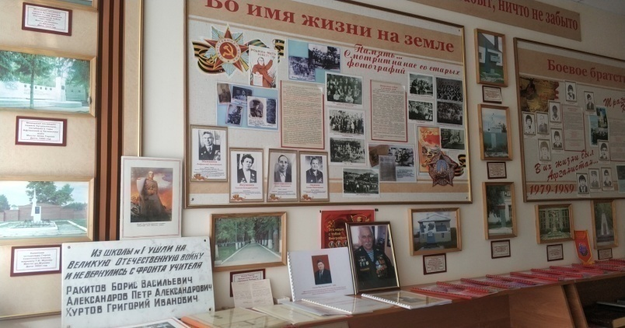
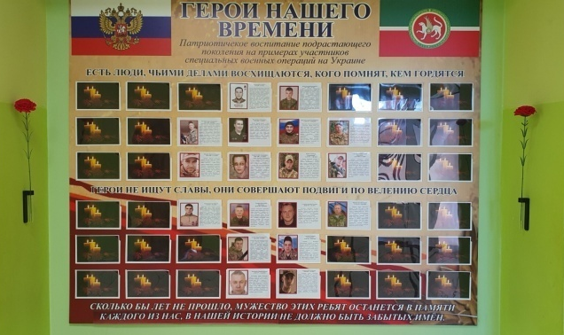
Центр патриотического воспитания:
Галерея полководцев
Комната Боевой Славы:
Секция №1 «Бугульминцы – герои Советского Союза»
Секция №2 «Ради жизни на Земле»
Секция №3 «Боевое братство»
Секция № 4 «Научно-исследовательская работа»
Секция №5 «Кубки, Грамоты, Дипломы и Благодарственные письма по военно-патриотическому направлению»
3. «Стена памяти»
4. «Герои нашего времени» (Стенд, посвященный выпускникам школы, погибшим в ходе выполнения специальной военной операции)

Slide 3
Дата открытия Центра патриотического воспитания: 22.02.2006
№ свидетельства в реестре музеев России: №24-11777216947 от июня 2024 г.
Характеристика помещения музея: Центр патриотического воспитания расположен на 3 этаже школьного здания, состоит из двух помещений: Галереи полководцев и Комнаты Боевой Славы. Площадь Галереи полководцев составляет 38 кв.метров, имеются две сквозные двери, пол плиточный, стены отштукатурены, потолок плиточный. В комнате Боевой Славы, площадью 12,5 кв. метров, имеется одно окно, потолок плиточный, пол покрыт ленолиумом, стены отштукатурены.
Разделы экспозиций:
Галерея полководцев. Русские полководцы.
Комната Боевой Славы:
1) «Герои – Бугульминцы. Бугульминцы – герои Советского Союза»
2) «Ради жизни на Земле. История школы №1во время ВОВ и послевоенное время»
3) «Боевое братство. В их жизни был Афганистан. Трагедия Кавказа»
4) «Краеведение. Научно-исследовательские работы учащихся школы»
5) «Исторические документы»
6) «Кубки, Грамоты, Дипломы и Благодарственные письма по военно-патриотическому направлению»
3. «Стена памяти»
4. «Герои нашего времени» (Стенд, посвященный выпускникам школы, погибшим в ходе выполнения специальной военной операции)

Slide 4
Характеристика основного фонда музея
В музее имеются:
1. Портреты:
- портреты полководцев, прославивших русское оружие в разные времена (15 штук ), портреты бугульминцев, Героев Советского Союза (10 штук), портреты «Бессмертного полка» (17 штук)
2. Репродукции картин, изображающие великие сражения на переломных моментах освободительных воин на территории нашей страны ( 15 штук )
3. Альбомы:
альбомы о бугульминцах, Героях Советского Союза (8 штук), альбом «У войны не женское лицо», альбом «Эвакуационный госпиталь в Бугульме», альбом «Время выбрало их…»,
альбом «Место подвига – Афганистан», альбом «Воины-интернационалисты», альбомы о воинах-интернационалистах (15 штук), альбом «Листая страницы истории школы…», альбом «Абдршин Марс Фуатович. Директор школы», альбом «Ридзель М.И. Учитель с большой буквы», альбом «Памяти Винокурова Александра Александровича, председательяСовета ветеранов», альбом «История детского движения», альбом «Учебные заведения в дореволюционной Бугульме», альбом « Исторические здания города Бугульмы», альбом «Монастыри в Бугульминском районе: Александро-Невский мужской и Бугульминский Казанско-Богородицкий женский»
4. Награды обучающихся школы за достижения по военно-патриотическому направлению:
- кубки за достижения по патриотической направленности (11 штук), грамоты и дипломы
5. Перечень документов об истории школы:
- Оригинал журнала, списка учителей Бугульминской средней школы (1-7 классы) Бугульминского района Татарской АССР, заполненный директором школы Бенгер Линой Степановной (список был представлен Наркому просвещения для назначения)
- копия личного листка по учету кадров Павлова Василия Павловича, 1892 г.р., с автобиографией от 1948 года, с Аттестатом на звание учителя средней школы и Наградным листом
- копия личного листка по учету кадров Маттье Вильгельма Генгардовича, 1903 г.р., с автобиографией от 11.08.1948 года, с копией Диплома Горьковского Государственного Педагогического Института иностранных языков и справки о стаже
- копия личного листка по учету кадров Гребенщиковой Тамары Михайловны с автобиографией, 1954 год
- копия личного листка по учету кадров Ковтуненко Екатерины Константиновны, 1895 г.р., с автобиографией от 22.11.1950 года, с копией Аттестата на звание учителя средней школы, со справками-сведениями о работе в разные годы
- копия личного листка по учету кадров учителя Беляева Филиппа Семеновича, 1909 г.р., с автобиографией и выпиской из приказа №69 по средней школе №1 от 20.10.1955
- копия личного листка по учету кадров Щенниковой Зинаиды Константиновны 17.12.1921 г.р., учителя начальных классов, с автобиографией
6. Документы тридцатых годов 20 века для поступления в среднюю школу №1:
- заявления , свидетельства об окончании начальной школы, табели оценки успеваемости и посещаемости, копии свидетельств о рождении
- свидетельства об окончании начальной школы в 1934 и 1935 годах
- свидетельства об окончании неполной средней школы в 1937, 1938, 1939 и 1940 годах
- из истории школы (выступление директора школы на торжественном мероприятии в 1993 году)
- копия фотографии выпускных экзаменов в средней школе №1 (1943 год)
- «И труд, и отдых» (из воспоминаний учительницы Емурановой А.М.)
- воспоминания выпускницы средней школы №1 Беловой Веры Ивановны, которая всю жизнь проработала в первой школе учителем начальных классов
7. Копии газетных статей:
- «Судьба испытывала меня…», статья общественного корреспондента бугульминской газеты «Ленинское знамя» о выпускнице средней школы №1, участнице Великой Отечественной войны
8. Похвальные грамота учащимся школы №1:
- Похвальная грамота за отличные успехи и примерное поведение ученику 1 класса Бугульминской средней школы №1Морозову Анатолию, Бугульма, 2 июня 1942 года ( директор Г.Капранова)
- Похвальная грамота за отличные успехи и примерное поведение ученику 4б класса Бугульминской средней школы №1 Ядову Юрию, Бугульма, 12 июня 1943 года (директор Г.Капранова)
- Похвальная грамота за отличные успехи и примерное поведение ученику 5а класса Бугульминской средней школы №1 Плотникову Евгению, Бугульма, 12 июня 1943 года
- Похвальная грамота за отличные успехи и примерное поведение ученику 4б класса Бугульминской средней школы №1 Гайворонскому Ивану, Бугульма, 12 июня 1943 года
- Похвальная грамота за отличные успехи и примерное поведение ученику 1 класса Бугульминской средней женской школы №1 Янес Алевтине, Бугульма,20 июня 1946 года (директор Маркелова)
- Похвальная грамота за отличные успехи и примерное поведение ученику 1 класса Бугульминской средней женской школы №1 Черкасовой Галине, Бугульма, 20 мая 1947 года (Маркелова)
9. Почетные Грамоты городского отдела народного образования, Почетные грамоты Бугульминского горкома ВЛКСМ, Почетные Грамота городского совета пионерской организации
10. Исторические документы времен Великой Отечественной войны

Slide 5
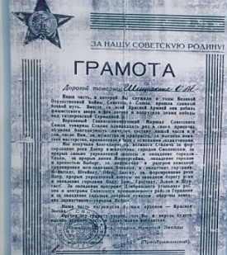
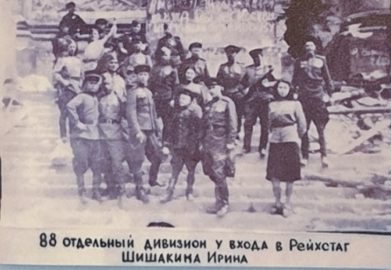
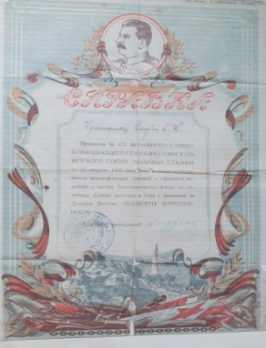

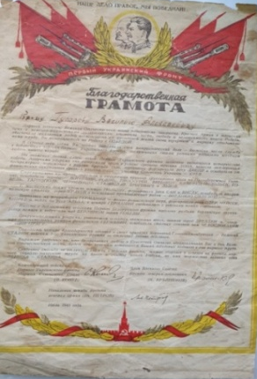
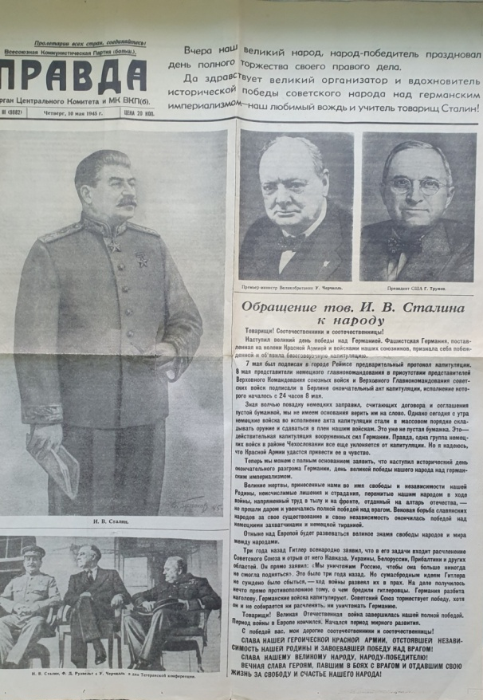
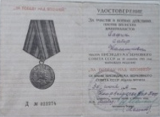
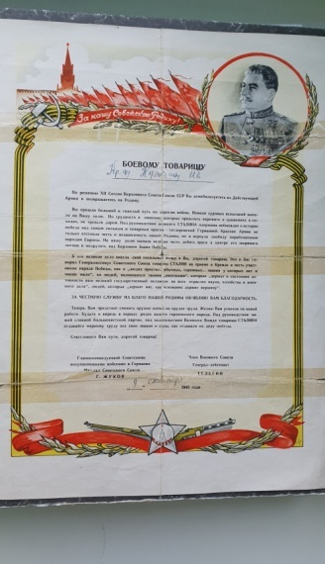
Исторические документы времен Великой Отечественной войны
1. Юбилейное издание газеты «Правда» за 10 мая 1945 года
2. Копия почтовой карточки времен Великой Отечественной войны
3. Благодарственные письма (оригиналы):
- Благодарственное письмо красноармейцу Нуждину И.В. от маршала Г.Жукова от 9 октября 1945 г
- Благодарность краснофлотцу Сафину С.К. от 23 августа 1945 года (приказ №372 Верховного главнокомандующего генералиссимиуса Советского Союза товарища Сталина) за отличные боевые действия в боях с японцами на Дальнем Востоке)
- копия удостоверения медали «За победу над Японией» Сафину С.К. (№ 022274 от30.09.1945)
- Благодарственная Грамота красноармейцу Гусарову Василию Алексеевичу от июля 1945 года, подписанная командующим войсками Первого Украинского фронта маршалом Советского Союза И.Коневым
- Копия Грамоты Шишакиной О.М., подписанная Е.Преображенским, 1945 год
4. Копии документов об эвакогоспитале, который функционировал в Бугульме с августа 1941года по сентябрь 1945 года:
- копия отчета начальника эвакогоспиталя 2784, майора медицинской службы Лапшина И.И. (30.09.1945)
- копия газеты командования эвакогоспиталя 2784 «За боевые кадры» от 23 февраля 1943 года
- копия воспоминаний Моисеева М.Я., заместителя начальника эвакогоспиталя 2784 по политической части, «Бугульма в период Великой Отечественной войны»
Медиатека:
1.«Листая страницы истории школы…» (история МБОУ СОШ №1)
2. «Место подвига – Афганистан»
3. «Время выбрало их…» (презентации о каждом воине-интернационалисте)
4. «Памяти Ридзель Михаила Ивановича»
5. «Учитель, ты годы жизни своей школе посвятил…»(презентация о директоре школы М.Ф.Абдршине)
6. «Война глазами детей» (фильм-интервью с ветераном ВОВ Якушиной Т.К.)
2. «Учебные заведения в дореволюционной Бугульме»
3. «Исторические здания города Бугульмы»
4. «Пожарная часть в дореволюционной Бугульме»
6. Вклад Дмитриева П.П. в развитие Бугульминского уезда
7. Монастыри в Бугульминском районе: Александро-Невский мужской и Бугульминский Казанско-Богородицкий женский
8. Спектакль театральной студии школы «Встречая Новый год» (декабрь 1995 г.)
9. Последний звонок – 1995
10.Концерт учащихся школы на выборах (24.03.1996 г.)
11. Мероприятия по татарскому языку (1996 г.)
12. Городской семинар в Бугульминской русско-татарской школе - учебно – воспитательном комплексе №1 (май 1996г.)
13. Республиканский семинар (21.05.1996 г.)
14. Последний звонок – 1996 год
15. Выпускной вечер – 1996 год
16. Новогодний утренник в школе (декабрь 1996 года)
17. День пожилых людей в средней школе №1 для жителей микрорайона (29.09.2000)
18. Городской семинар (05.03.2004 г.)
19. Мероприятие, посвященное празднованию 65 годовщины Великой Победы (2010 г)
20. Форпост 2012 год

Slide 6
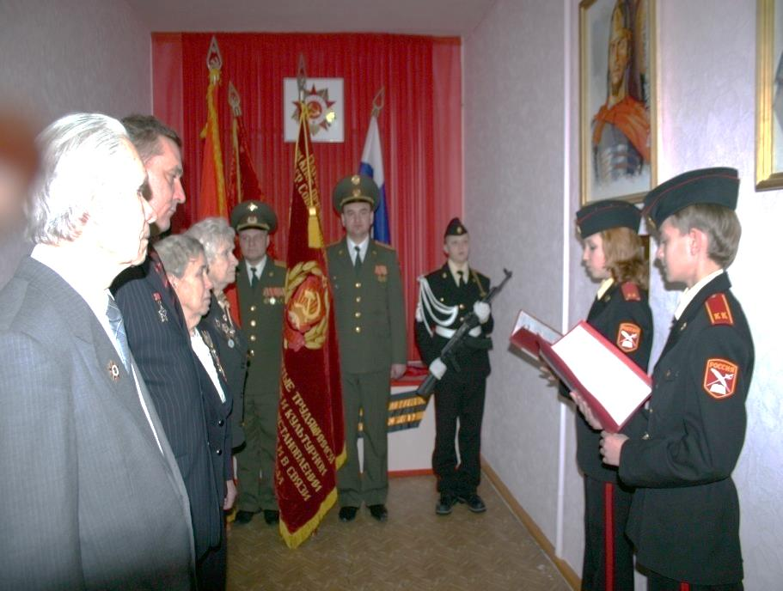
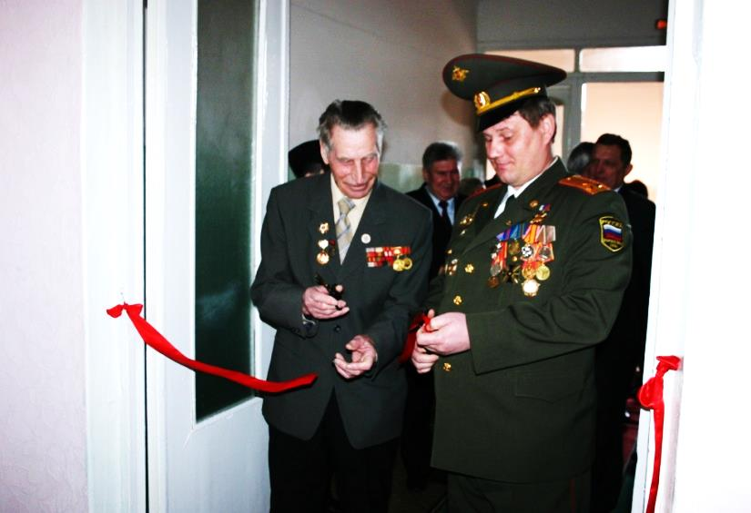
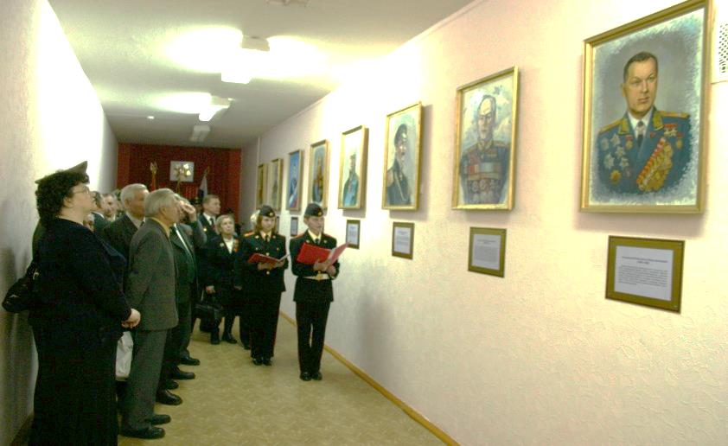
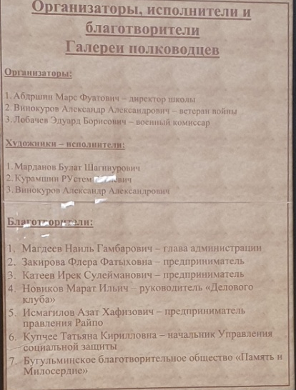
Открытие Центра патриотического воспитания подрастающего поколения
Центр патриотического воспитания подрастающего поколения был открыт в МБОУ СОШ №1
22 февраля 2006 года

Slide 7

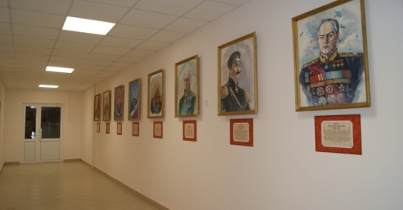
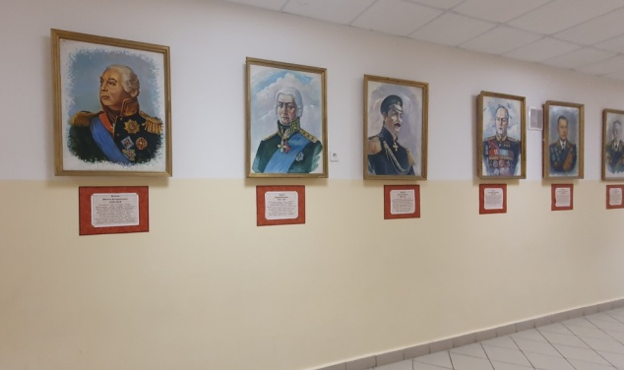
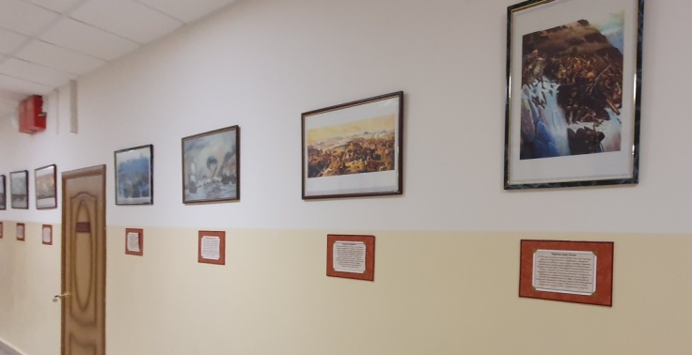
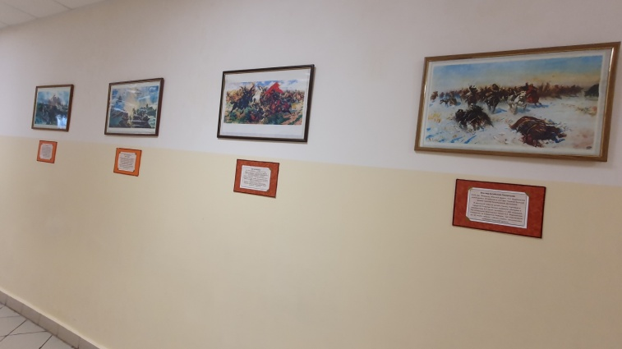
В Галерее полководцев находятся портреты выдающихся деятелей военного искусства Российского государства , принесших славу русскому оружию . На противоположной стороне имеются репродукции картин, изображающие великие сражения на переломных моментах освободительных воин на территории нашей страны. Здесь, в этой Галерее проводятся экскурсии для наших учеников, учащихся других школ. Проходят уроки мужества, классные часы, занятия клуба «Память» и тематические выставки, посвященные определенным историческим датам.
Экспозиция «Галерея полководцев»

Slide 8
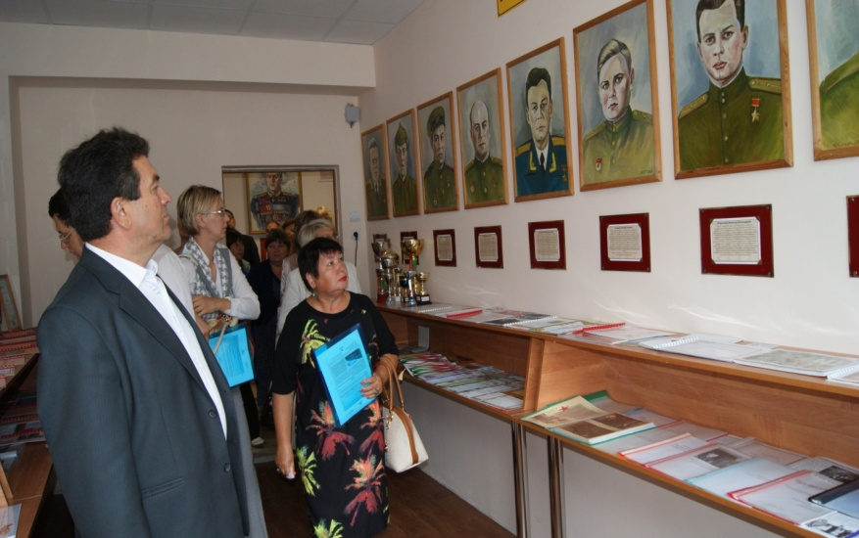
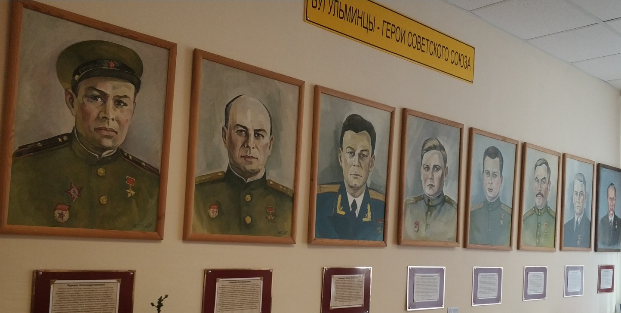
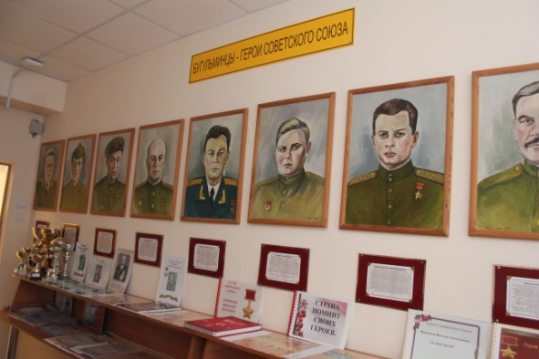
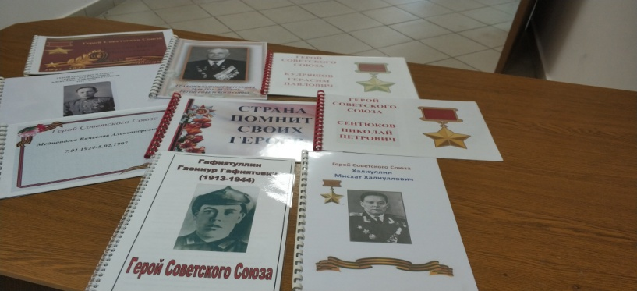
В экспозиции ««Герои – Бугульминцы» выставлены портреты Героев Советского Союза, наших земляков (10 портретов): Г. Гафиатуллина, А.Рудакова, П.Монакова, М.Халиуллина, Н.Сентюкова, В.Медноногова, И.Никитина, В.Графова. Также здесь находится портрет Героя Советского Союза Г. Кудряшова, который после ВОВ работал в нашем городе, и И.Конева, командира воздушно-десантной дивизии Второго Украинского фронта, который начинал свою военную карьеру в Бугульме во время Гражданской войны . Портреты выполнены местными художниками Рустамом Курамшиным и Булатом Мардановым. Учащимися школы собраны материалы о героях-бугульминцах и созданы альбомы.
Экспозиция
«Герои – Бугульминцы»

Slide 9
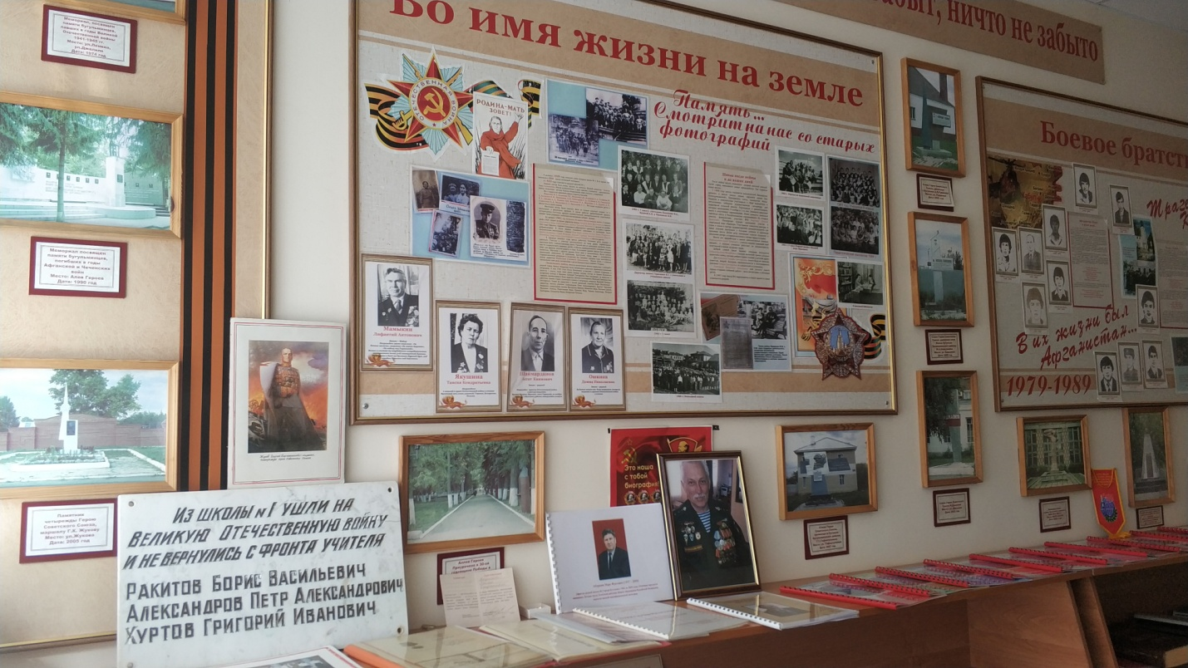
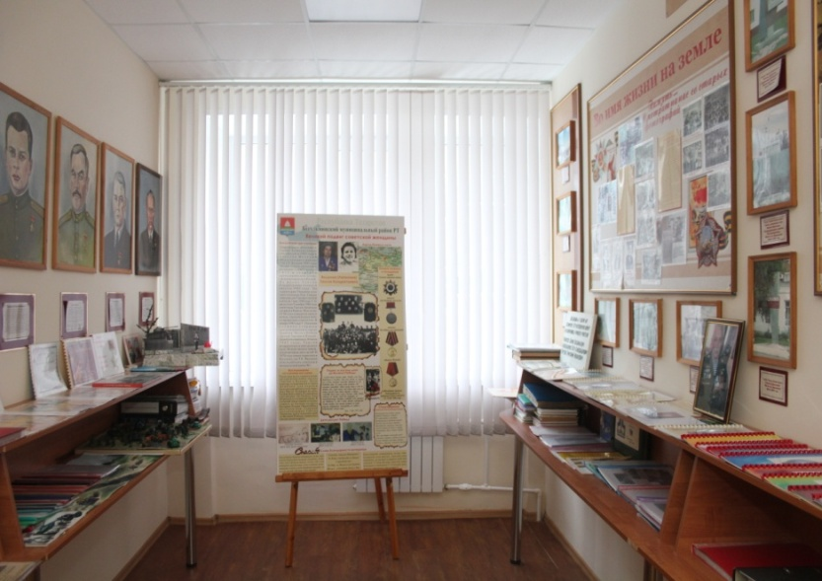
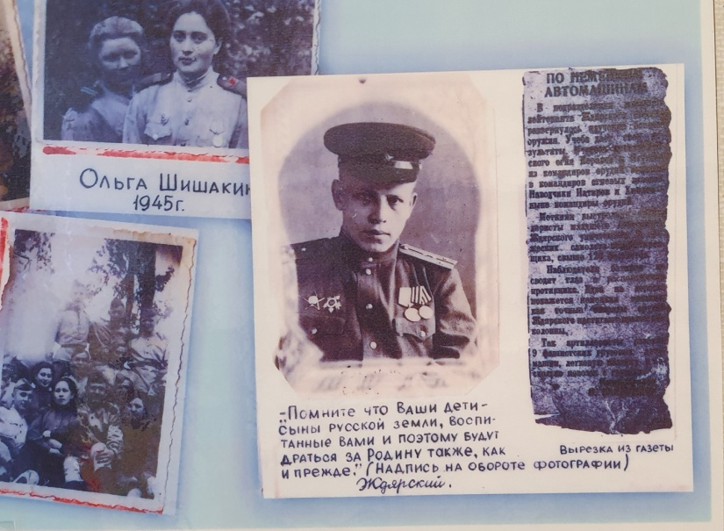
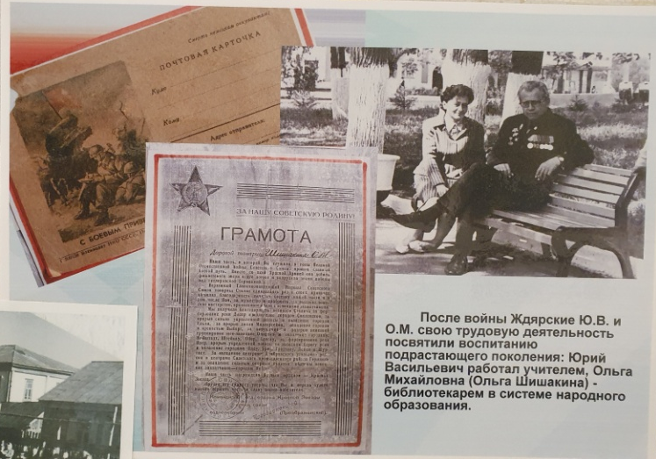

Экспозиция «Во имя жизни на Земле» освещает историю нашей школы во время ВОВ и послевоенное время. Собраны материалы об учителях-фронтовиках выпускниках школы, которые сражались за свободу нашей Родины.
Экспозиция
«Во имя жизни на Земле»

Slide 10
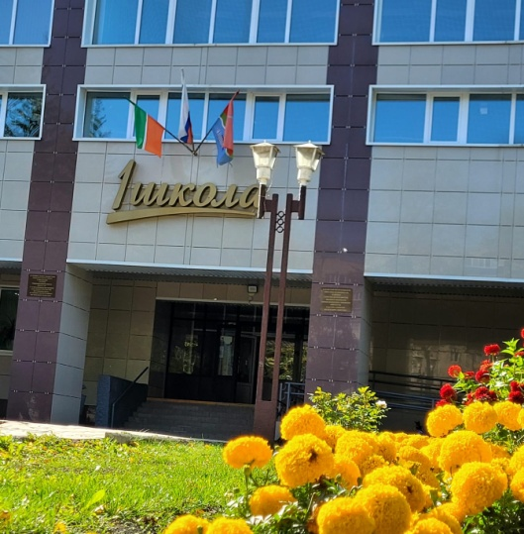
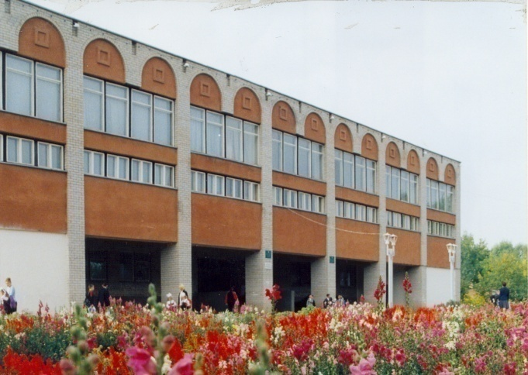
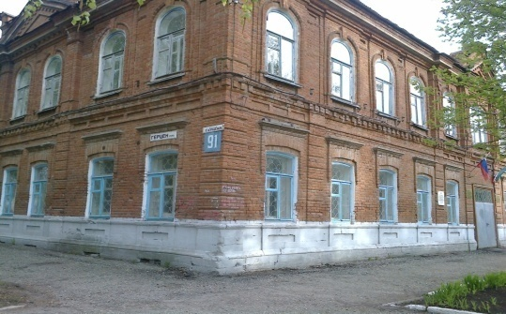
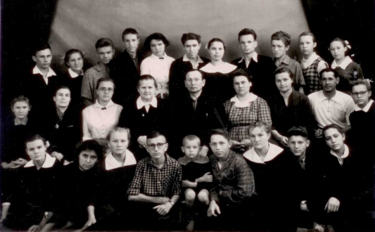
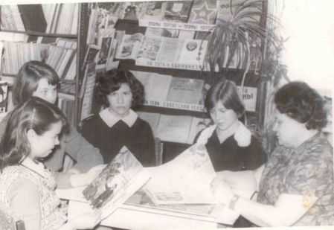
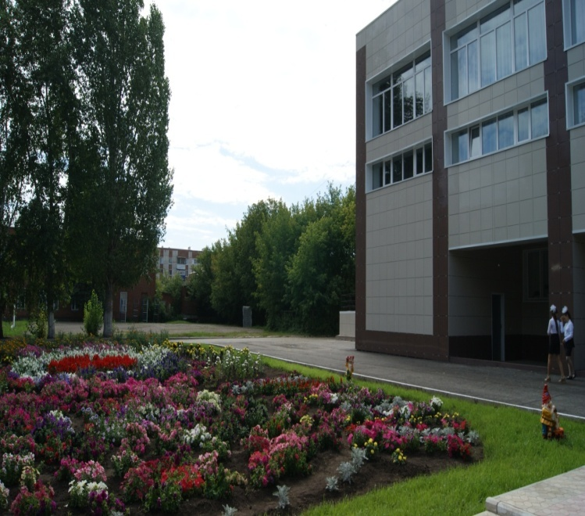
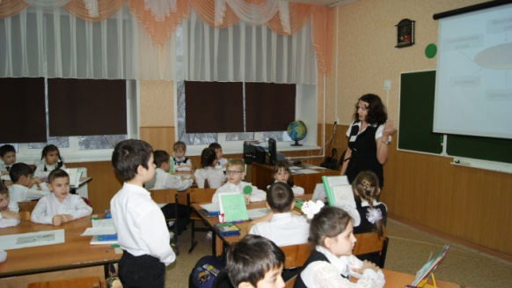
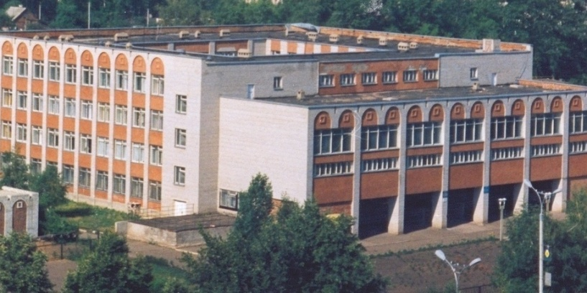
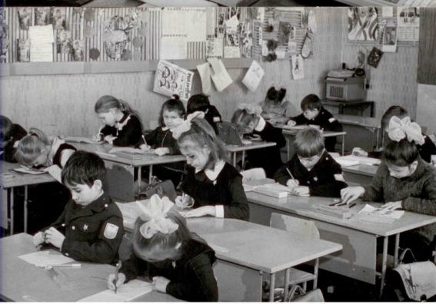
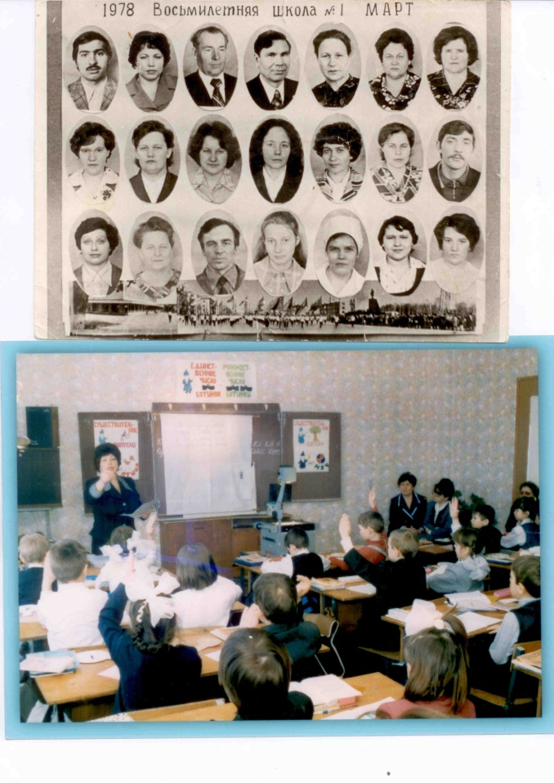
В школьном музее собраны материалы об истории школы. Бугульминская средняя школа №1 – старейшее учебное заведение города. За долгое время существования школы №1 директорами были: Бангер Л.С., Ракитов Б.В., Александров П.А., Маркелова Е.Н., Клименко Р.Т., Герасимов В.Г., Семенов Н.И., Абдршин М.Ф., в настоящее время школой руководит Кузнецов А.С.
История школы

Slide 11
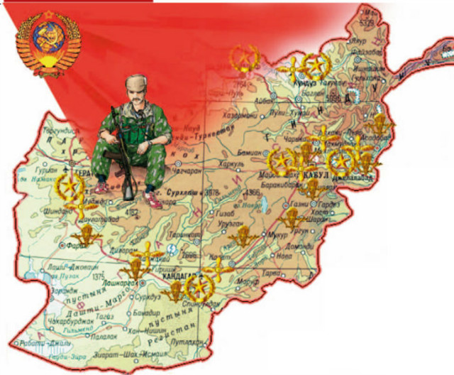

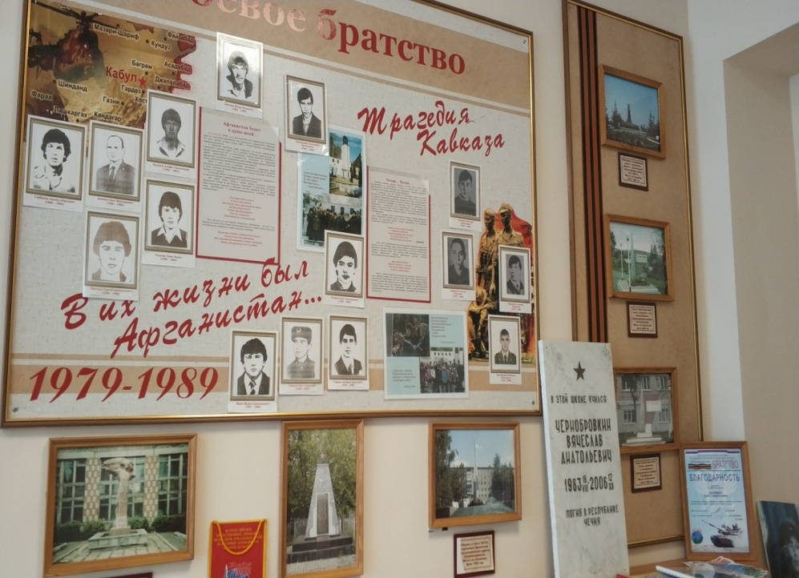
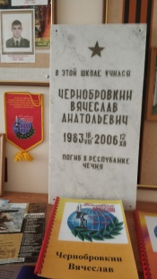
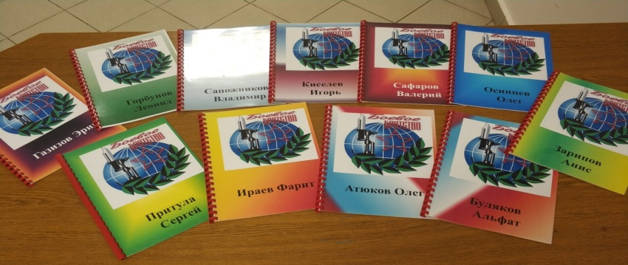
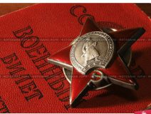
276 парней нашего города и района были Афганистане в составе ограниченного контингента Советских войск, четверо из них вернулись инвалидами, 15 раненными, 58 воинов были награждены орденами и медалями, шестеро…посмертно. Это Горбунов Леонид , Киселев Игорь, Сапожников Владимир, Газизов Эрик , Осинцев Олег, Сафаров Валерий . В нашем городе живут родственники пятерых воинов- интернационалистов, погибших выполняя солдатский долг в далеком Афганистане. Ираев Фарид , Зарипов Анис, Притула Сергей , Атюков Виктор, Буляков Ильфат.
- Навечно останутся в памяти и ребята, погибшие при выполнении воинских обязанностей в горячих точках Кавказа. Это Мухаметов Зямиль, Трифонов Алексей, Черников Дмитрий, Чернобровкин Вячеслав. Чернобровкин Вячеслав – выпускник нашей школы, он окончил 9 классов в 1998 году, окончил БИПТ, отслужил в армии, работал в Бугульминском ГРОВД, погиб в 2006 году.
Экспозиция «Боевое братство»

Slide 12

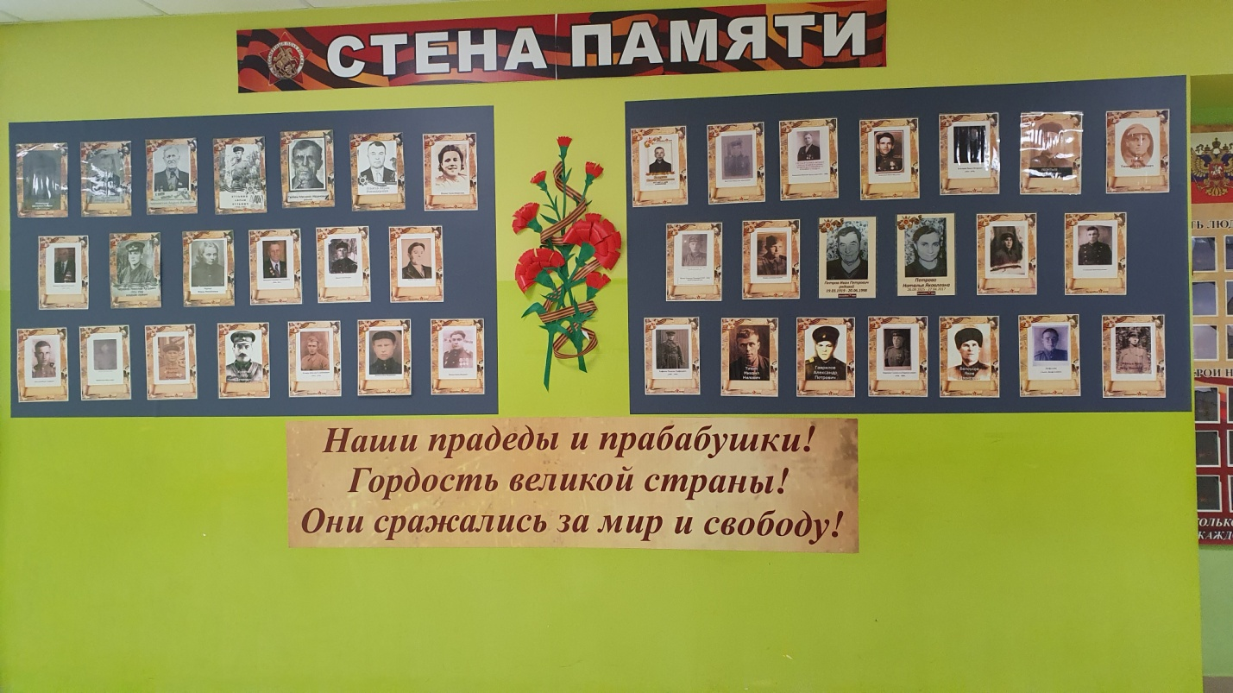
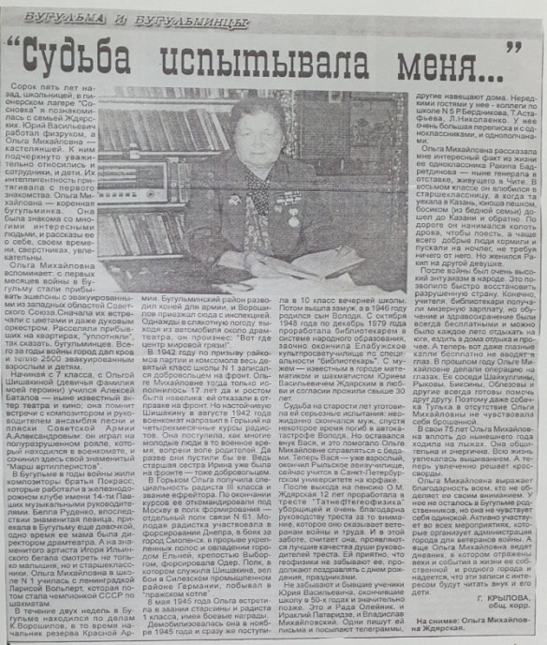

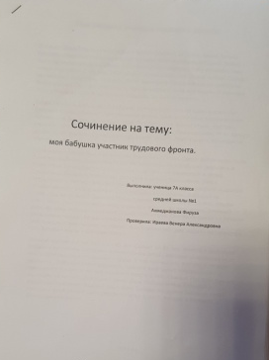
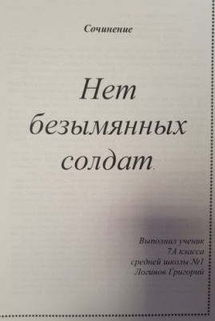




Сочинения, рефераты, презентаций, проектов учащихся
- «Вклад моей семьи в Великую Победу»
- «Они сражались за Родину»
- «Они ковали победу в тылу»
- «У войны не женское лицо»
- «Они вернулись с победой»
- «Спасибо деду за Победу»
- «Бессмертный полк»
Экспозиция «Стена Памяти»

Slide 13





Идет 21 век. На долю людей нашего поколения тоже выпало испытание на прочность. Защитники Отечество сражаются в ходе специальной военной операции против тех, кто угрожает суверенитету и свободе нашей страны. На боевом посту находятся и наши земляки. Пали смертью храбрых при выполнении боевых задач на СВО и выпускники нашей школы. Создан общий альбом «Герои нашего времени», в настоящее время ведется работа по созданию индивидуального альбома о каждом герое. Их отвага и мужество служат примером для подрастающего поколения.
Экспозиция
«Герои нашего времени…»

Slide 14









Учащимися школы были реализованы и реализуются проекты «Мы живем, не забывая…», «Великая Победа глазами детей», «Нам завещано беречь», «Гордимся прошедшими мы годами», «Вахта памяти»
Реализация проектов

Slide 15





В Центре патриотического воспитания подрастающего поколения проводятся экскурсии для наших учеников, учащихся других школ. Проходят уроки мужества, классные часы, занятия клуба «Память» и тематические выставки, посвященные определенным историческим датам, организуются встречи с матерями погибших воинов. Цель работы: формирование чувств патриотизма и гражданственности, воспитание любви к Родине и родному краю, воспитание нравственно-духовной культуры.
Деятельность Центра патриотического воспитания
Темы экскурсий:
Центр патриотического воспитания (обзорная экскурсия)
«Бугульминцы – Герои Советского Союза»
«Ради жизни на Земле»
«Великий подвиг советской женщины»
- «Бугульма во время ВОВ»
«Место подвига Афганистан»
«Трагедия Кавказа»
«Герои нашего времени»
«Листая страницы школы»
«Нам завещано беречь»
«Моя Бугульма»

Slide 16








1. Диплом победителя I степени I Республиканской научно-практической конференции для школьников имени Героя Советского Союза Газинура Гафиятуллина, посвященной 75-летию Победы в Великой Отечественной войне в секции «Судьба семьи, судьба народа, судьба Отечества», Расторгуев Роман с работой «История эвакогоспиталя 2784», 2020
2. Диплом победителя II степени III Республиканской научно-практической конференции для школьников имени Героя Советского Союза Газинура Гафиятуллина, Расторгуев Роман с работой «Учебные заведения в дореволюционной Бугульме», 2023
3. Грамота за лучшую музейную инициативу, Муниципальный конкурс школьных музеев «Память сильнее времени» в рамках Всероссийского проекта «Хранители истории» (Галицкая Яна, ученица 10 класса), январь 2024
4. Диплом 1 степени в ХХ1Х научно-практической конференции школьников «Открытие», посвященной Году научно-технологического развития в Республике Татарстан» в номинации «Краеведение» с темой «Бугульма купеческая» (Кирдина Дарья, 11 класс), 2024
5. Диплом II степени в муниципальном конкурсе сочинений «Вечный огонь Победы», Тухватуллина Азалия, 4 класс, Бугульма, 2025
6. Диплом 1 степени в муниципальном конкурсе школьных музеев «Память сильнее времен» в рамках Всероссийского проекта «Хранители истории», Гимранова Лейсан, Ибрагимов Тимур, 2025
7. Грамота муниципального конкурса школьных музеев и уголков боевой славы, посвященного 80-летию Победы в Великой Отечественной войне, за творческий подход по организации работы школьного музея, Абарова Венера Фаруковна, Бугульма, 2025
8. Диплом победителя муниципального конкурса школьных музеев и уголков боевой славы, посвященного 80-летию Победы в ВОВ, в номинации «Лучшая музейная экспозиция, посвященная увековечению памяти защитников Отечества», Бугульма, 2025
9. Диплом победителя в номинации «Лучший образовательный исторический проект» во Всероссийской научно-практической конференции «Бугульма: забытая история – 2026», Попова Арина, Бугульма, 2026
10. Диплом победителя в номинации «Лучший проект по неопубликованным ранее архивным материалам» во Всероссийской научно-практической конференции «Бугульма: забытая история – 2026», Фатхуллина Диана, Бугульма, 2026
11. Диплом победителя районного краеведческого турнира «Бугульминский уезд самарской губернии», команда школы «Хранители истории», 2026
Научно-исследовательская работа

Slide 17







1. День воинской славы России. День окончания Второй мировой войны
2. День воинской славы России. Бородинское сражение
3. «Герои нашего времени…» (выпускники МБОУ СОШ №1, погибшие при выполнении военных задач на СВО)
4. День воинской славы России. Разгром советскими войсками немецко-фашистких войск в битве за Кавказ (1943)
5. История нашего края. Великие Булгары и Казанское ханство
6. 7 ноября – День Октябрьской революции 1917 года
7. День единых действий (ДЕД): День начала Нюрнбергского процесса
8. День единых действий (ДЕД): День воинской славы. Классные часы, посвященные Дню неизвестного солдата
9. День единых действий (ДЕД): Мероприятия, приуроченные Дню начала контрнаступления советских войск против немецко-фашистских войск в битве под Москвой
10. День единых действий (ДЕД): День Героев Отечества
11. Бессмертный подвиг Газинура Гафиатуллина (урок, посвященный нашему земляку, Герою Советского Союза)
12. День единых действий (ДЕД): День воинской славы. Мероприятия, приуроченные полному освобождению Ленинграда от фашистской блокады
13. День единых действий (ДЕД): День воинской славы. Разгром немецко-фашистских войск под Сталинградом (1943)
14. День рождения советского летчика Валерия Чкалова (1904-1938)
15. День единых действий (ДЕД): День памяти о россиянах, исполнявших служебный долг за пределами Отечества
16. День юного героя антифашиста
17. День рождения татарского поэта-патриота Мусы Джалиля. Урок, посвящённый творчеству Героя Советского Союза Мусы Джалиля (1906-1944)
18. «России верные сыны…» (беседа о воинах-интернационалистах)
19. День единых действий (ДЕД): Мероприятия, посвящённые Дню Защитника Отечества
20. День единых действий (ДЕД): 18 марта - Урок, посвященный Дню воссоединения Крыма с Россией
21. День единых действий (ДЕД): День памяти (классные часы о геноциде советского народа нацистами и их пособниками во время ВОВ) 19 апреля
22. Эвакогоспиталь в Бугульме во время Великой Отечественной войны
23. «Защита Родины в мирное время» (Чернобыльская трагедия)
24. «В единстве наша сила» (о героизме народов СССР во время ВОВ)
25. Цикл бесед, приуроченных 81 годовщине Великой Победы
- «Вставай страна огромная…»
- «Все для фронта, все для Победы!»
- «У войны не женское лицо…»
- «День Победы порохом пропах…»
Проведение занятий в Центре патриотического воспитания

Slide 18










1) III место в Республиканской военно-спортивной игре «Вперед, юнармейцы!» (Абдурахимова Эвелина, в дисциплине бег на 60 м), Казань, 2024
2) II место в Республиканской военно-спортивной игре «Вперед, юнармейцы!» (Муратова Милана, в дисциплине бег на 60 м), Казань, 2024
3) I место в Республиканской военно-спортивной игре «Вперед, юнармейцы!» (Абдурахимова Эвелина, в дисциплине наклоны туловища вперед), Казань, 2024
4) Диплом 1 степени в муниципальном этапе Всероссийской военно-патриотической игры «Зарница», Бугульма, 2025
5) Диплом 2 степени в младшей возрастной категории зонального этапа Всероссийской военно-патриотической игры «Зарница», Елабуга, Татарстан, 2025
6) Диплом призера региональгого этапа Всероссийской предметной олимпиады школьников по основам безопасности и защиты Родины, Джанбулатов Марат,10 класс, Казань, 2026
7) Диплом призера региональгого этапа Всероссийской предметной олимпиады школьников по основам безопасности и защиты Родины, Ковальчук Полина,10 класс, Казань, 2026
8) Диплом призера региональгого этапа Всероссийской предметной олимпиады школьников по основам безопасности и защиты Родины, Муратова Милана,10 класс, Казань, 2026
9) I место в Республиканской военно-спортивной игре «Победа - 2026» (Муратова Милана), в дисциплине «Челночный бег»), Казань, 2026
10) 3 место в Республиканской военно-спортивной игре «Победа - 2026» (Муратова Милана), в дисциплине «Комплексное силовое упражнение», Казань, 2026
11) Диплом 1 степени в муниципальном этапе Всероссийской военно-патриотической игры «Зарница», Бугульма, 2026
12) Диплом 1 степени в младшей возрастной категории зонального этапа Всероссийской военно-патриотической игры «Зарница», Елабуга, Татарстан, 2026
Достижения учащихся по военно-патриотическому направлению

Slide 19




Грамоты и дипломы за работу музея
1. Грамота за лучшую музейную инициативу, Муниципальный конкурс школьных музеев «Память сильнее времени» в рамках Всероссийского проекта «Хранители истории» (Галицкая Яна, ученица 10 класса), январь 2024
2. Диплом 1 степени в муниципальном конкурсе школьных музеев «Память сильнее времен» в рамках Всероссийского проекта «Хранители истории», Гимранова Лейсан, Ибрагимов Тимур, 2025
3. Грамота муниципального конкурса школьных музеев и уголков боевой славы, посвященного 80-летию Победы в Великой Отечественной войне, за творческий подход по организации работы школьного музея, Абарова Венера Фаруковна, Бугульма, 2025
4. Диплом победителя муниципального конкурса школьных музеев и уголков боевой славы, посвященного 80-летию Победы в Великой Отечественной войне, в номинации «Лучшая музейная экспозиция, посвященная увековечению памяти защитников Отечества», Бугульма, 2025

